Slide 1

Муниципальное дошкольное образовательное бюджетное учреждение детский сад № 14 «Ладушки» г. Белорецк муниципального района Белорецкий район
Республики Башкортостан
Презентация опыта работы «Развитие детской инициативы посредством игровых технологий»
Воспитатель Косарева Э. Р. ,
старший воспитатель Копыльцова Е.В.
Белорецк 2024 г

Slide 2
.
Актуальность проблемы развития детской инициативности.
Государственная политика в области дошкольного образования, введение федерального государственного образовательного стандарта дошкольного образования, ориентированы на развитие в дошкольниках самостоятельности, инициативности, творчества. Современное общество требует человека инициативного, самостоятельного, способного принимать решения, а развивать задатки инициативы и самостоятельности необходимо еще в дошкольном возрасте.
Ребенок дошкольного возраста – это, прежде всего, деятель, стремящийся самостоятельно познавать и преобразовывать мир за счет возникающих разнообразных инициатив в решении доступных задач. Очень важно поддерживать, направлять и поощрять инициативность и самостоятельность ребенка, как основополагающих компонентов развития личности.

Slide 3
Что такое инициатива?
Инициатива – (от латинского initium - начало) почин, первый шаг в каком-либо деле; внутреннее побуждение к новым формам деятельности, предприимчивости; руководящая роль в каких-либо действиях
Развитие детской инициативы в условиях детского сада осуществляется с помощью:
• создания условий для свободного выбора детьми деятельности, участников совместной деятельности;
• создания условий для принятия детьми решений, выражения своих чувств и мыслей;
• не директивной помощи детям, поддержки детской инициативы в разных видах деятельности (игровой, исследовательской, проектной, познавательной и т. д.) - обращение ребенка к взрослым на основе собственного побуждения.
Развитие инициативы ребенка состоит из трех составляющих:
-побуждающий мотив к новой деятельности
-принятие ребёнком самостоятельности решений
-руководящая роль ребенка в каких-либо действиях

Slide 4
В своей работе для развития детской инициативности и самостоятельности я широко использую самые разнообразные педагогические технологии, но самая эффективная и востребованная технология, которую я применяю каждый день - это игровая технология. Потому что именно игра является ведущим видом деятельности дошкольников. Существует много игровых технологий, но я особое внимание уделила технологии сюжетно-ролевых игр, так как сюжетно-ролевая игра – это один из эффективных способов поддержки детской инициативы и реализации замыслов.
Инициатива проявляется в:
-создании сюжетов и организации совместных игр;
-умении выполнять значимые поручения взрослых;
-способность адекватно оценивать собственную деятельность и поведение, а так же поведение и деятельность других детей.
Сюжетно-ролевая игра:
-стимулирует ребенка проявлять смекалку, находить пути правильного решения;
-выбирать из нескольких вариантов самый верный.
Задача взрослых:
-создать соответствующую теме игры атмосферу в группе, подготовить набор необходимых атрибутов, сформировать определённый набор знаний.

Slide 5
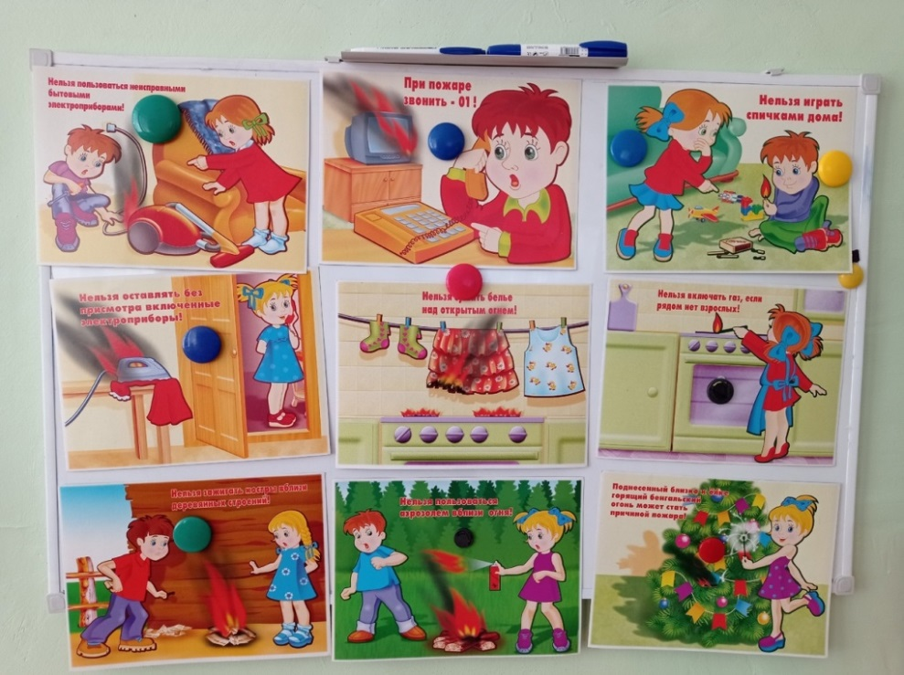
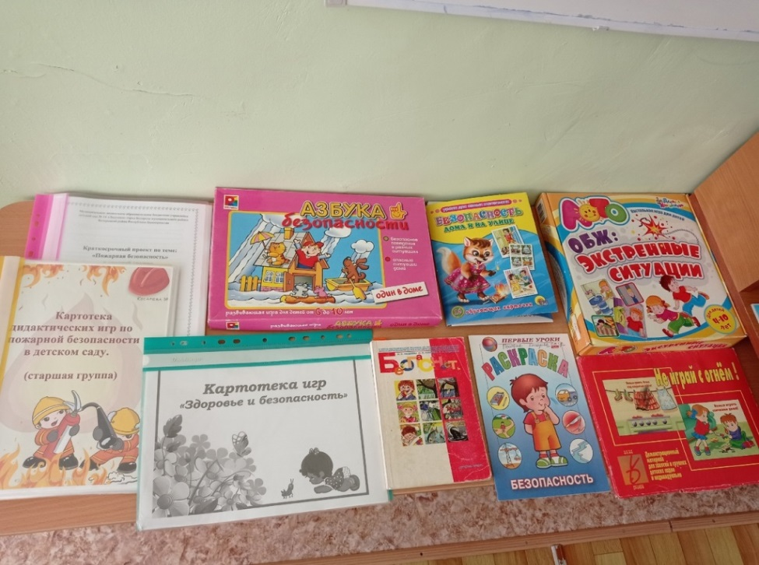
Хочу рассказать о своей работе над развитием детский инициативности посредством организации сюжетно-ролевой игры «Пожарные».
Моя работа состояла из нескольких этапов.
На подготовительном этапе я работала с методическим материалом, изучала литературу, разрабатывала картотеки. Взаимодействуя с родителями, подбирала художественную литературу для чтения детям по теме, подбирала сюжетные картинки и иллюстрации. изготавливала дидактических игры и атрибуты к игре.

Slide 6
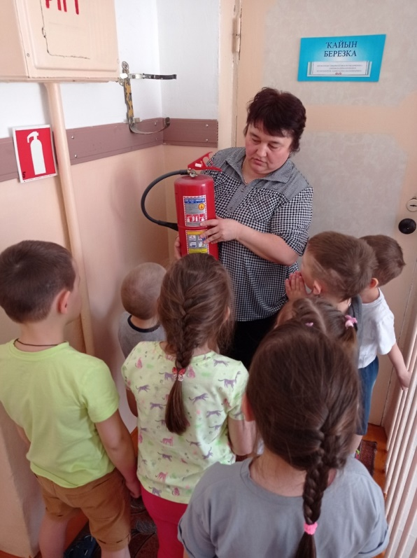
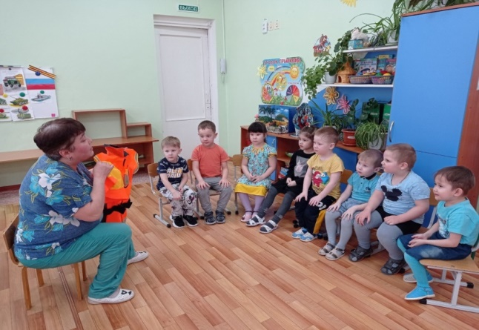
На 2 этапе я проводила мероприятия с детьми, способствующие развитию детской инициативы и творчества в игре.
Это – занятия, беседы, по ознакомлению с профессией пожарного, с правилами пожарной безопасности. Рассказывала о назначении спецодежды, спецоборудования. Познакомила с номером 01, 112.
Провела экскурсию по детскому саду, показала, где находится огнетушитель, для чего он и как им пользоваться

Slide 7
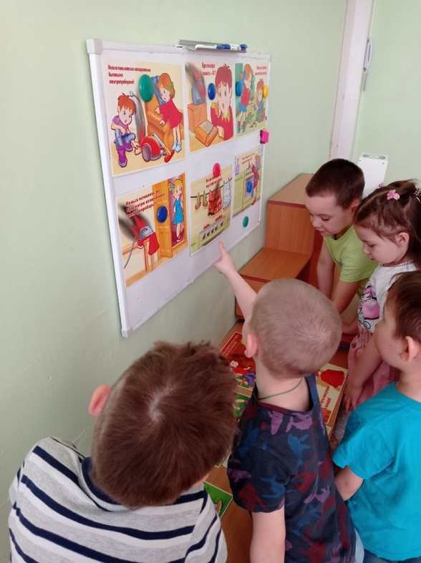
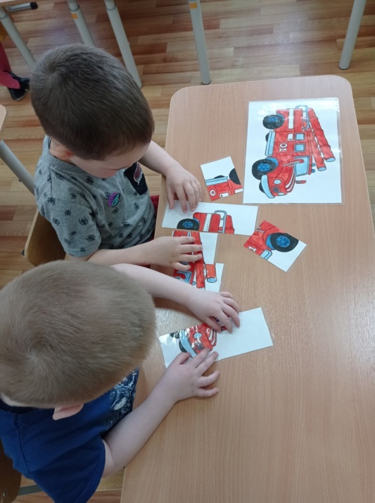
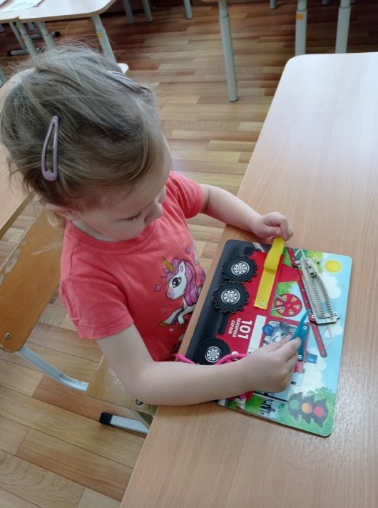
Рассматривали иллюстрации по теме.
Играли в дидактические игры, собирали разрезные картинки, загадывали загадки про пожароопасные предметы и читали рассказы, расширяя кругозор детей по теме.

Slide 8
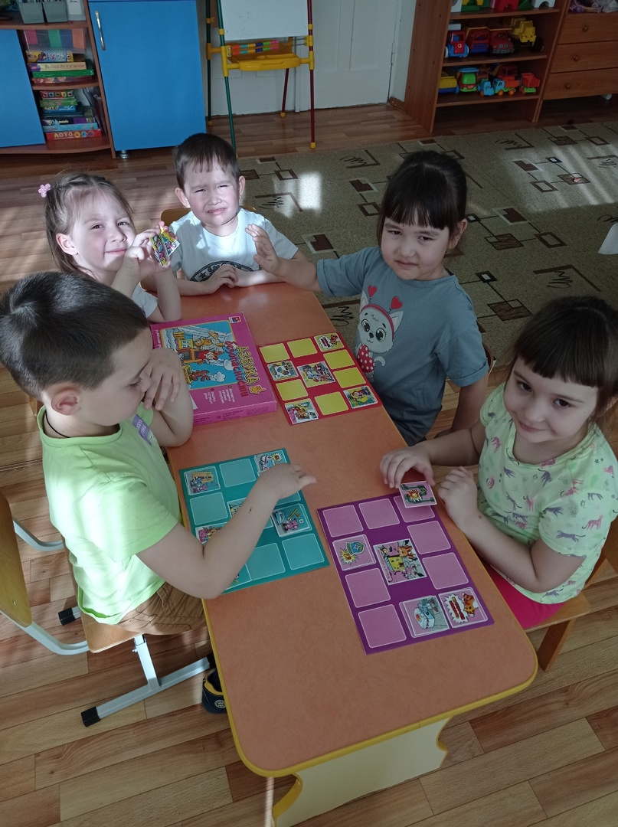
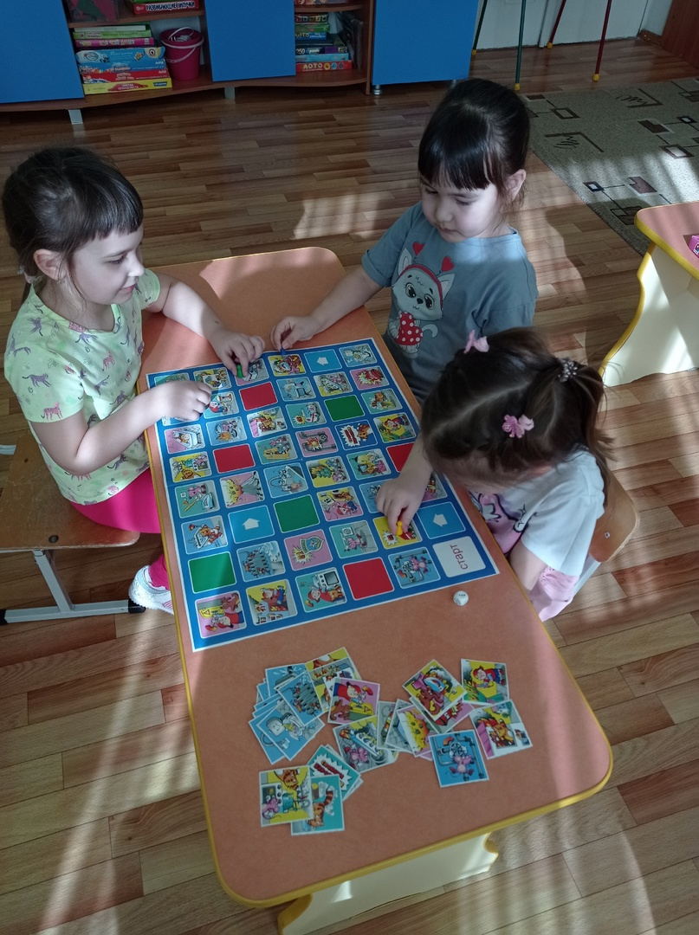
Лото «Кому что нужно», Игра «Опасные ситуации»

Slide 9
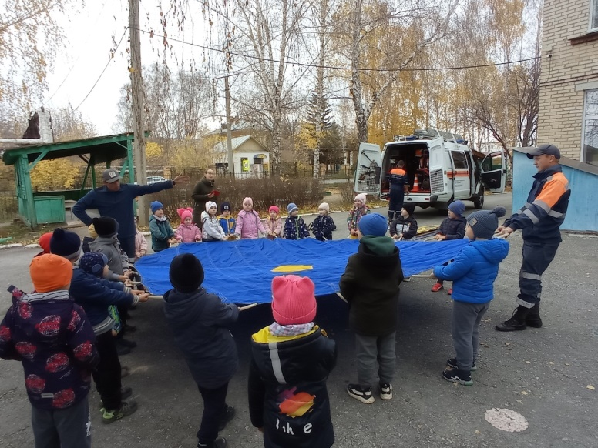
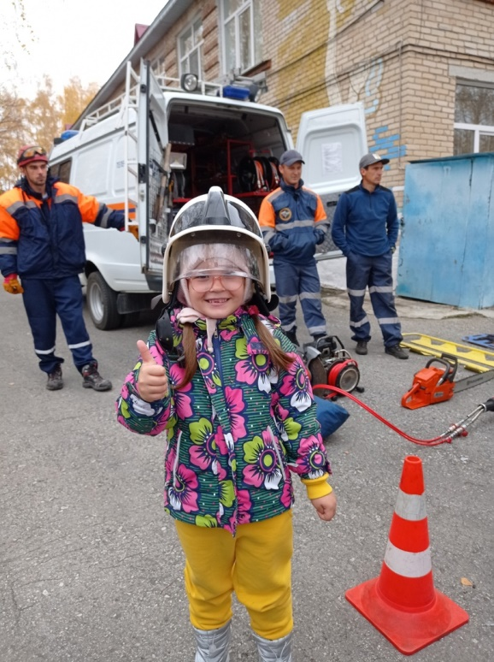
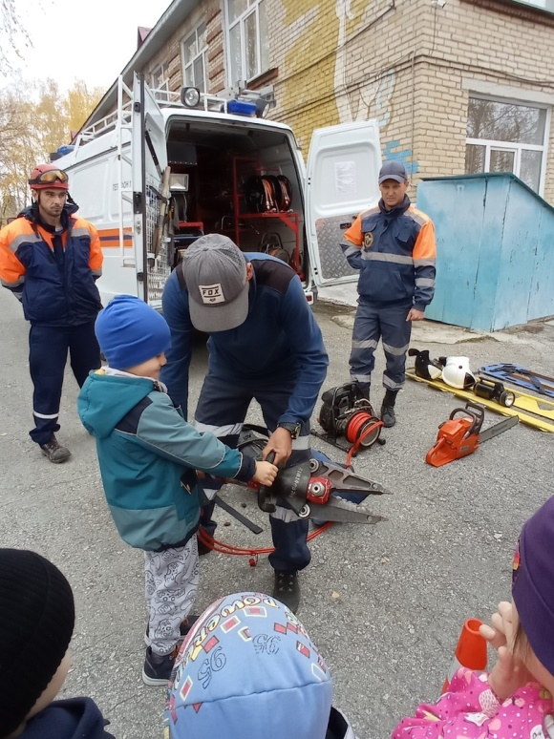
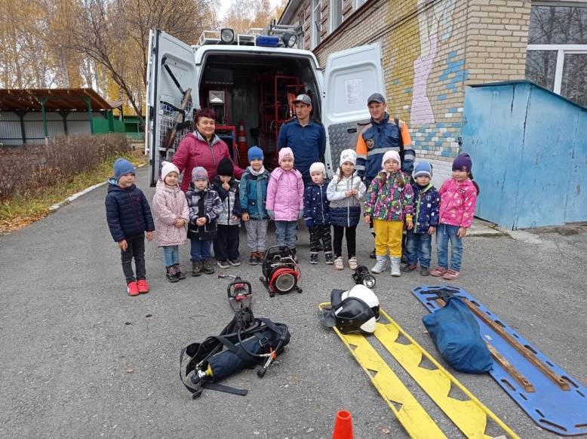
Встречались с пожарными, которые рассказали нам о своей работе

Slide 10
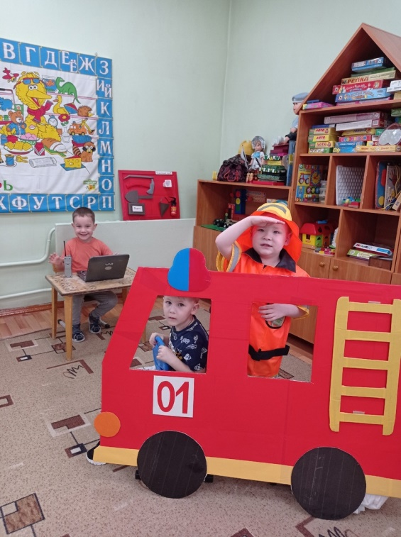
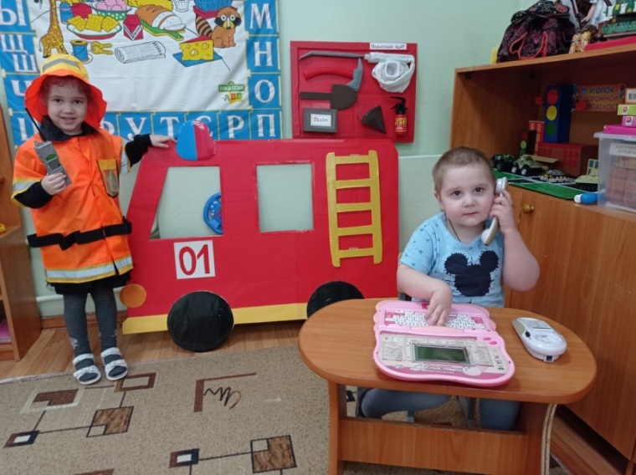
По детской инициативе организовали сюжетно-ролевую игру «Пожарные»

Slide 11
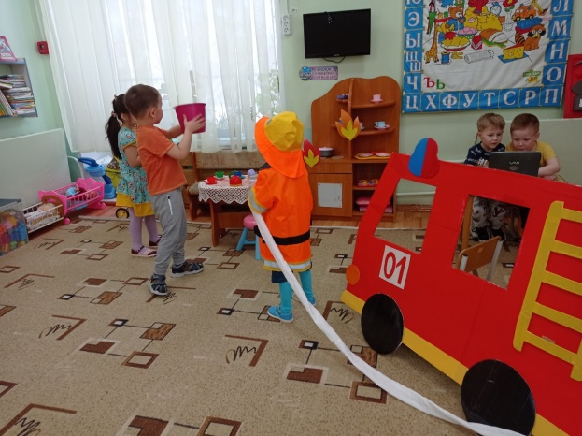
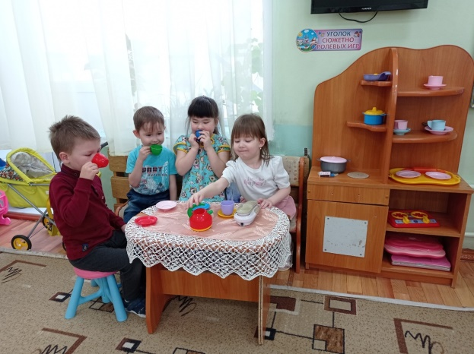
В процессе игры дети расширили сюжет и у нас была и «Семья», и «Шоферы», и «Чаепитие», и «Больница» и др.
И еще разучили слоган: «Дети!
Не играйте со спичками!»

Slide 12
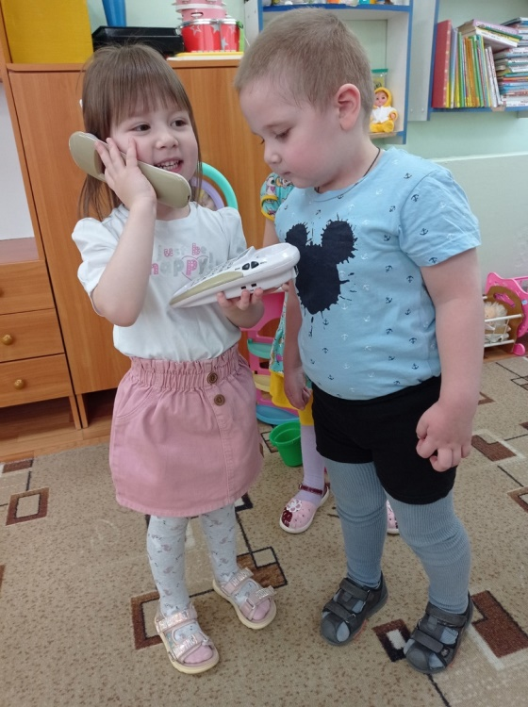

В процессе игры тренировались в вызове пожарных и скорой помощи, учились называть адрес , фамилию и имя.

Slide 13
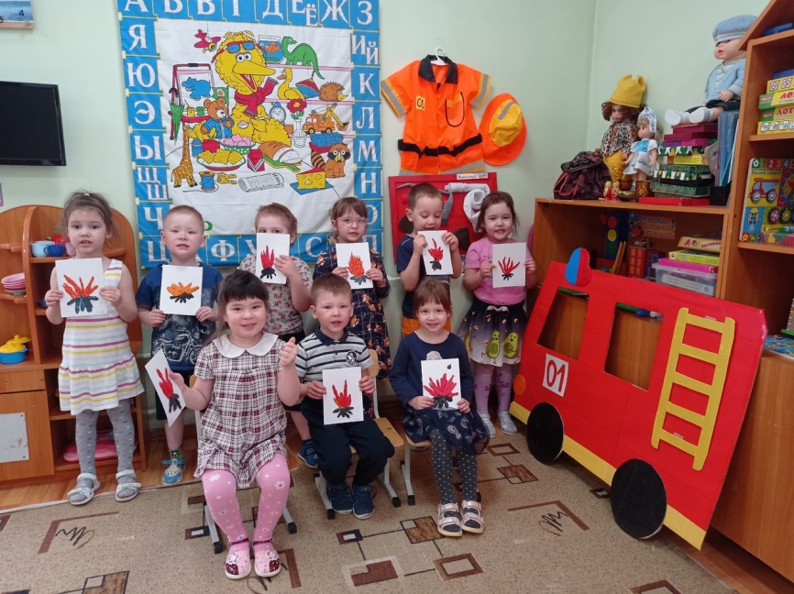
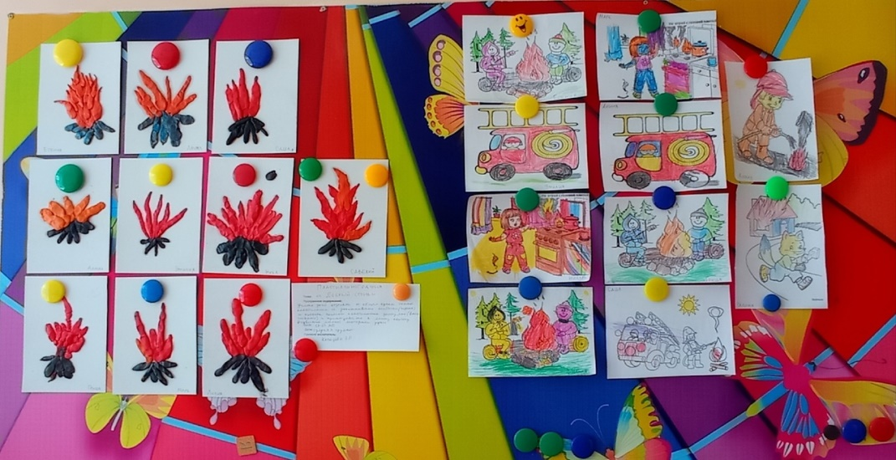
На заключительном этапе оформили выставку детских работ: пластилинография «Огонь – друг, 0гонь – враг!» и раскрасок по теме «Пожарные спешат на помощь».
«Уголок пожарного»

Slide 14
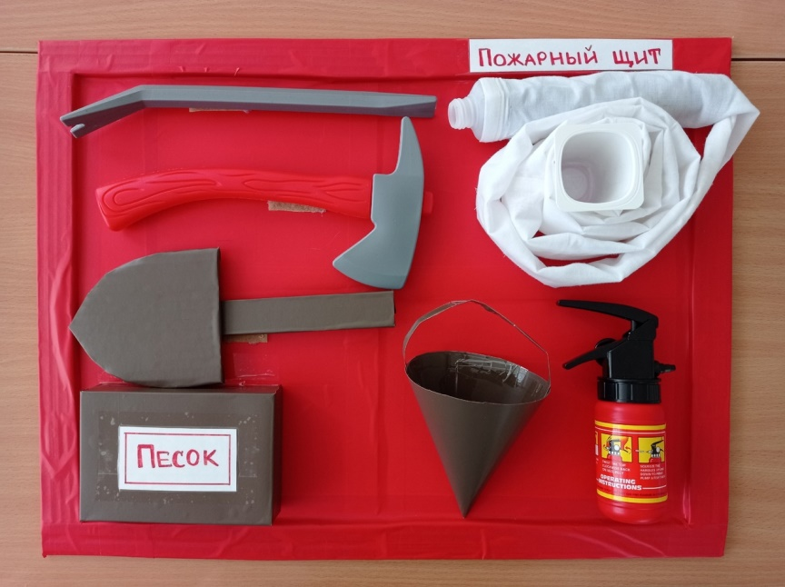
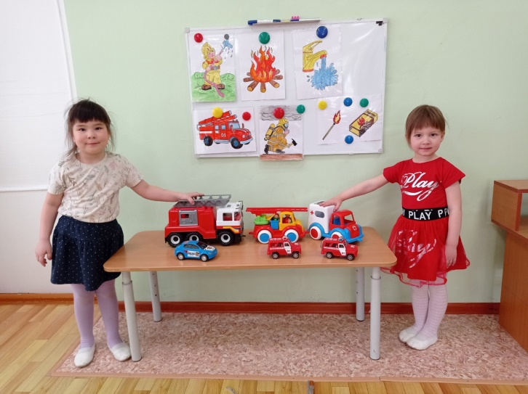
Мы с детьми изготовили макет
пожарного щита.
Оформили выставку спецтехники

Slide 15
В результате этой работы
У детей накопились представления и знания о формах самостоятельного поведения, сформировались положительное отношение к деятельности и элементы самоконтроля при выполнении деятельности; у детей разнообразились игровые замыслы, они творчески создают предметную обстановку «под замысел», могут комбинировать в процессе игры разные сюжетные эпизоды в новое целое, выстраивая оригинальный сюжет, могут воплощать замысел в речи, в художественном творчестве.
Кроме этого
Углубились знания детей о правилах пожарной безопасности, сформировались привычки их соблюдения.
Расширились знания о профессии пожарного.
Научились правильно действовать и проявлять нужную инициативу в случае обнаружения пожара.
Дети стали более самостоятельными в игре, могут расширить сюжет, могут изменить содержание игры.
Дети используют новые способы взаимодействия между собой.

Slide 16
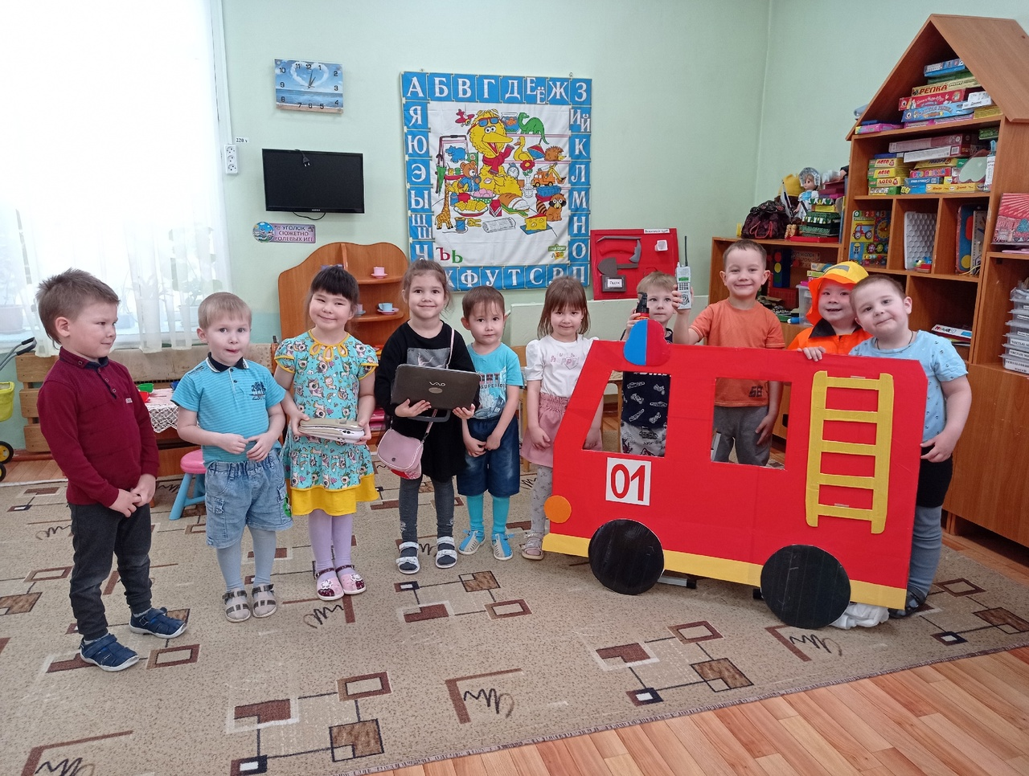
И еще я сделала небольшой ролик о нашей игре.
https://cloud.mail.ru/public/CRWZ/LV112Mm3o

Slide 17
Спасибо за внимание!

